Slide 1
Fundamentos de Sistemas Operativos
Planificación del CPU
Capítulo 6
Silberschatz, Galvin

Slide 2
Planificación del CPU
Conceptos básicos
Criterios de planificación
Algoritmos de planificación
Planificación en tiempo real
Planificación SMP

Slide 3
Planificación del CPU
Conceptos básicos
Criterios de planificación
Algoritmos de planificación
Planificación en tiempo real
Planificación SMP

Slide 4
Utilización máxima del CPU a partir de la multiprogramación
CPU
E/S
4 segundos CPU + 2 segundos E/S
Proceso 1
Proceso 2
E/S
CPU
2 segundos E/S + 4 segundos CPU
CPU
E/S
E/S
CPU
66% Uso de CPU
Monoprogramación
CPU
CPU
E/S
Multiprogramación
100% Uso de CPU
E/S
CPU
CPU

Slide 5
Alternando secuencias de ráfagas de CPU y E/S
.Cargar almacenar
Agregar almacenar
Leer de archivo
Ráfaga del CPU
Esperar E/S
Ráfaga de E/S
Almacenar incremento
Índice
Escribir en archivo
Ráfaga del CPU
Esperar E/S
Ráfaga de E/S
Cargar almacenar
Agregar almacenar
Leer de archivo
Ráfaga del CPU
Esperar E/S
Ráfaga de E/S
.
.
.

Slide 6
Histograma de tiempos de ráfagas del CPU
160
140
120
Frecuencia
100
80
60
40
20
0
8
16
24
32
40
Duración de la ráfaga

Slide 7
Planificadores
Pasar a ejecución
Admitir
Nuevo
Listo
Ejecución
Salida
Fin de plazo
(time-out)
Planificador a largo plazo
Planificador de tareas
Selecciona que procesos se llevan a la cola de listos
Se invoca con poca frecuencia
Segundos o minutos
Puede ser lento
Controla el grado de multiprogramación
Planificador a corto plazo
Planificador del CPU
Selecciona que proceso debe ser el próximo en ejecutarse y otorgársele el CPU
Se invoca con mucha frecuencia
Milisegundos
Debe ser rápido
Bloqueado

Slide 8
Diagrama de estados de un proceso
El proceso está esperando a que se le de el CPU
El proceso terminó su ejecución
Pasar a ejecución
Admitir
Liberar
Nuevo
Listo
Ejecución
Salida
Fin de plazo
(time-out)
Las instrucciones del proceso se están ejecutando
El proceso se está creando
E/S o evento
ocurre
El proceso solicita E/S o espera evento
Bloqueado
El proceso está esperando a que ocurra un evento

Slide 9
Planificador del CPU
Selecciona entre los procesos que están en memoria listos para ejecutarse, y le asigna el CPU a uno de ellos.
Las decisiones de planificación del CPU se hacen cuando un proceso:
Nuevo
Listo
Ejecución
Salida
Cambia de ejecución a listo
Termina
Cambia de bloqueado a listo
Cambia de ejecución a bloqueado
Bloqueado

Slide 10
Despachador
El módulo del despachador le da el control del CPU al proceso seleccionado por el planificador de corto plazo; esto abarca:
Cambio de contexto
Cambio a modo usuario
Hacer el salto a la dirección en el programa de usuario para reiniciar ese programa
Latencia de despacho
El tiempo que le toma al despachador detener un proceso e iniciar otro en ejecución

Slide 11
Planificación del CPU
Conceptos básicos
Criterios de planificación
Algoritmos de planificación
Planificación en tiempo real
Planificación SMP

Slide 12
Criterios de planificación
Utilización del CPU
Mantener el CPU lo más ocupado posible
CPU
E/S
Proceso 1
Proceso 2
E/S
CPU
CPU
CPU
E/S
Multiprogramación
100% Uso de CPU
E/S
CPU
CPU

Slide 13
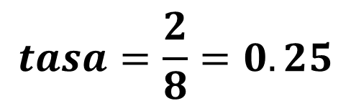

Criterios de planificación
CPU
E/S
Tasa de trabajos
Número de procesos que completan su ejecución por unidad de tiempo
$tasa=\frac{trabajos}{tiempo }$
Criterios de optimización
Maximiza la tasa de trabajos
Proceso 1
Proceso 2
E/S
CPU
CPU
CPU
E/S
$$tasa=\frac{2}{8}=0.25$$
Multiprogramación
E/S
CPU
CPU

Slide 14
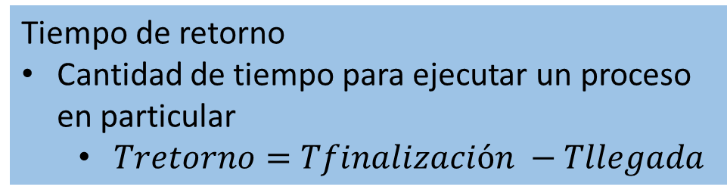
Criterios de planificación
CPU
E/S
Criterios de optimización
Minimiza el tiempo de retorno
Proceso 1
Tiempo de retorno
Cantidad de tiempo para ejecutar un proceso en particular
$Tretorno=Tfinalización −Tllegada$
Proceso 2
CPU
E/S
Proceso 3
CPU
E/S
Proceso 1
Tiempo de retorno
P1 | 8 segs
P2 | 9 segs
P3 | 10 segs
Proceso 2
Proceso 2

Slide 15

Criterios de planificación
CPU
E/S
Criterios de optimización:
Minimiza el tiempo de espera
Proceso 1
Tiempo de espera
Cantidad de tiempo que un proceso ha esperado en la cola de listos
$Tespera=Tretorno_{concurrente} − Tretorno_{solo}$
Proceso 2
CPU
E/S
Proceso 3
CPU
E/S
Proceso 1
Tiempo de espera
P1 | 8 - 4 = 4
P2 | 9 - 4 = 5
P3 | 10 - 5 =5
Proceso 2
Proceso 2

Slide 16
Planificación del CPU
Conceptos básicos
Criterios de planificación
Algoritmos de planificación
Planificación en tiempo real
Planificación SMP

Slide 17

Algoritmos de planificación
P1
No expropiativo
El proceso que se le da el CPU no se le puede expropiar
Ejemplos: FCFS, Primero el más corto, Primero el de mayor tasa de respuesta
P2
P3
P4
Notes:
Agregue prioridad fija.

Slide 18
Algoritmos de planificación
P1
Expropiativo
A un proceso que se le otorga el CPU se le puede quitar el CPU para dárselo a otro proceso
Ejemplos: Round robin, El tiempo restante más corto, Realimentación, Prioridad fija
P2
P3
P4
Notes:
Agregue prioridad fija.

Slide 19
Ejemplo
Tiempo de
llegada
Tiempo de
servicio
Proceso
1
0
3
2
2
6
3
4
4
4
6
5
5
8
2

Slide 20
Primero en llegar, primero en ser servido (FCFS)
Un proceso corto puede esperar mucho antes de que pueda ejecutarse
5
4
3
2
1
0
5
10
15
20
1
2
3
4
5
Notes:
Un proceso que esté listo para ejecutarse, se incorpora a la cola de listos
Cuando el proceso actual cesa su ejecución, se selecciona el proceso más antiguo de la cola

Slide 21
Tiempo de retorno promedio con FCFS
Tiempo de retorno P1 = 3
Tiempo de retorno P2 = 7
Tiempo de retorno P3 = 9
Tiempo de retorno P4 = 12
Tiempo de retorno P5 = 12
Tiempo de retorno promedio = 43/5 = 8.6
0
5
10
15
20
1
2
3
4
5
Notes:
Un proceso que esté listo para ejecutarse, se incorpora a la cola de listos
Cuando el proceso actual cesa su ejecución, se selecciona el proceso más antiguo de la cola

Slide 22
Primero el más corto (SPF)
Si el tiempo estimado por proceso no es correcto, el sistema operativo puede abortarlo
Posibilidad de inanición en procesos largos
Se reduce la previsibilidad en proceso largos
5
4
3
2
1
0
5
10
15
20
1
2
3
4
5
Notes:
Política no expropiativa
Se selecciona el proceso con menor tiempo esperado de ejecución
Un proceso corto saltará a la cabeza de la cola, sobrepasando trabajos largos

Slide 23
Tiempo de retorno promedio con SPF
Tiempo de retorno P1 = 3
Tiempo de retorno P2 = 7
Tiempo de retorno P3 =11
Tiempo de retorno P4 =14
Tiempo de retorno P5 = 3
0
5
10
15
20
Tiempo de retorno promedio = 38/5 = 7.6
1
2
3
4
5
Notes:
Política no expropiativa
Se selecciona el proceso con menor tiempo esperado de ejecución
Un proceso corto saltará a la cabeza de la cola, sobrepasando trabajos largos

Slide 24
Primero el de mayor tasa de respuesta (“Highest Response Ratio Next” HRRN)
Tasa de respuesta=
Tiempo esperando el CPU + Tiempo de servicio
Tiempo de servicio
Selecciona el proceso con la mayor tasa de respuesta
Tasa de respuesta = ((13-8)+2)/2 =3.5
5
Tasa de respuesta = ((9-8)+2)/2 =1.5
Tasa de respuesta = ((13-6)+5)/5 =2.4
4
Tasa de respuesta = ((9-6)+5)/5 =1.6
3
Tasa de respuesta= ((9-4)+4)/4 =2.25
2
1
0
5
10
15
20
1
2
3
4
5

Slide 25
Tiempo de retorno promedio con HRRN
Tiempo de retorno P1 = 3
Tiempo de retorno P2 = 7
Tiempo de retorno P3 = 9
Tiempo de retorno P4 =14
Tiempo de retorno P5 = 7
Tiempo de retorno promedio = 40/5 = 8.0
0
5
10
15
20
1
2
3
4
5

Slide 26
Round-Robin (Turno rotatorio)
Nuevo
Fin/Terminado
C
Ejecución
Listos
A
B

Slide 27
Round-Robin (Turno rotatorio)
5
4
3
2
Cola de listos
1
0
1
2
3
4
5
6
7
8
9
10
11
12
13
14
15
16
1
1
2
1
2
3
2
4
3
2
5
4
3
2
5
4
3
2
4
4
0
5
10
15
20
1
FIN
2
FIN
3
FIN
4
FIN
5
FIN
Notes:
Usa expropiación dependiente de un reloj
Se determina una cantidad de tiempo que permite que cada proceso use el procesador por esa cantidad de tiempo

Slide 28
Round-Robin (Turno rotatorio) con q=2
5
4
3
2
Cola de listos
1
0
2
4
6
7
8
9
10
19
1
2
1
3
2
4
3
5
2
4
4
0
5
10
15
20
1
FIN
2
FIN
3
FIN
4
FIN
5
FIN
Notes:
Usa expropiación dependiente de un reloj
Se determina una cantidad de tiempo que permite que cada proceso use el procesador por esa cantidad de tiempo

Slide 29
El tiempo restante más corto (SPN)
5
4
3
2
1
0
5
10
15
20
1
2
3
4
5
Notes:
Es una versión expropiativa del “primero el proceso más corto”
El planificador debe disponer de una estimación del tiempo de proceso

Slide 30
Realimentación
Listo
En ejecución
RQ0
Despachar
CPU
RQ1
Prioridad
RQn

Slide 31
Realimentación
5
0
1
4
0
1
2
3
4
3
0
1
2
3
2
0
1
2
3
4
5
1
0
1
0
5
10
15
20
1
0
0
1
FIN
2
0
1
2
3
4
5
FIN
3
0
1
2
3
FIN
4
0
1
2
3
4
FIN
5
0
1
FIN
Notes:
Penalizar a los trabajos que han estado ejecutando por más tiempo
No sabemos el tiempo restante que el proceso necesita para ejecutarse

Slide 32
Realimentación
El proceso se degrada a la siguiente cola de nivel de prioridad hacia abajo cada vez que regresa a la cola de listos
Los procesos largos se van hacia abajo
Para evitar inanición, el tiempo de CPU que se les da a los procesos de menor prioridad es mayor
Q=2^{n}

Slide 33
Realimentación con q=2^{n}
5
0
1
4
0
1
2
3
0
1
2
2
0
1
2
1
0
1
0
5
10
15
20
1
0
0
1
FIN
2
0
1
1
2
2
2
FIN
3
0
1
1
2
FIN
4
0
1
1
2
2
FIN
5
0
1
FIN
Notes:
Penalizar a los trabajos que han estado ejecutando por más tiempo
No sabemos el tiempo restante que el proceso necesita para ejecutarse

Slide 34
Planificación del CPU
Conceptos básicos
Criterios de planificación
Algoritmos de planificación
Planificación en tiempo real
Planificación SMP

Slide 35
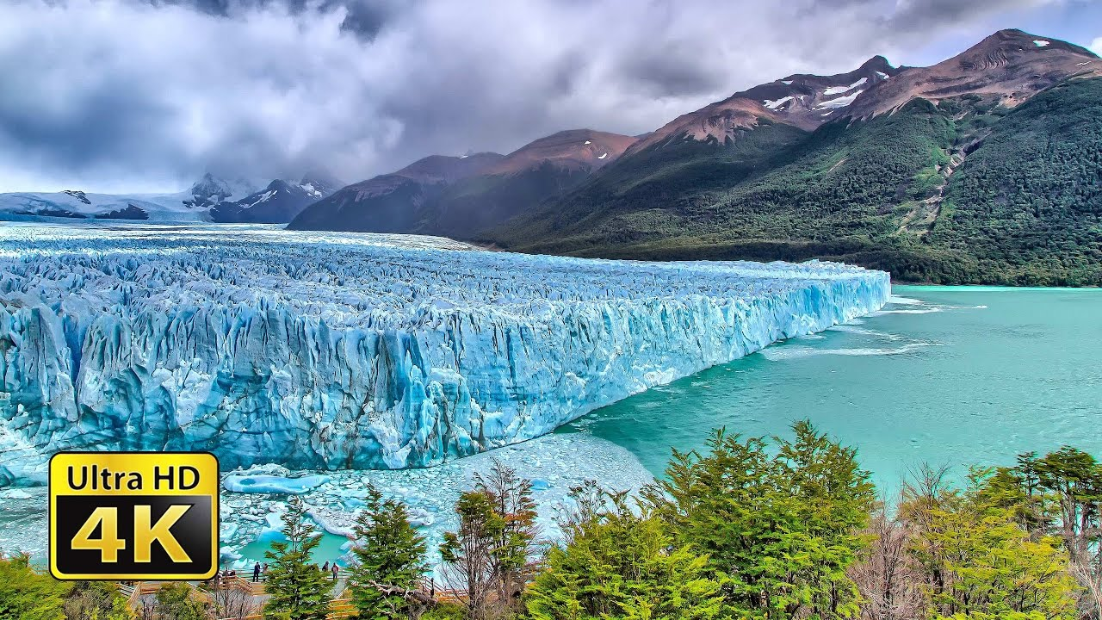

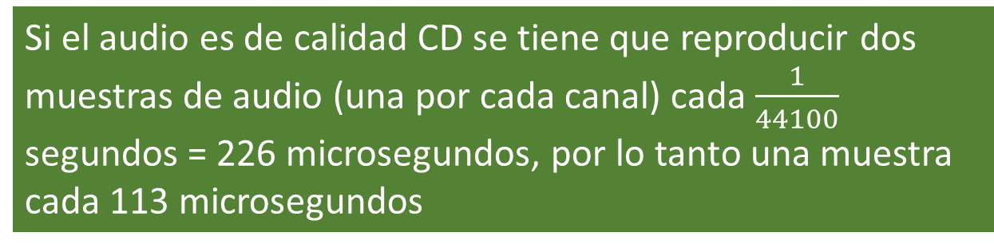
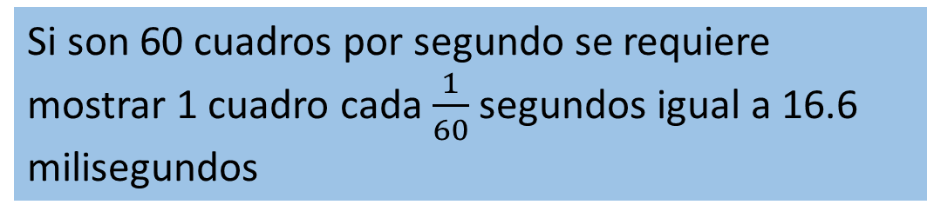
Planificacion tiempo real
Problema: Procesos tiene que cumplir diferentes tiempos de terminación (deadline) y frecuencia de ejecución
Ejemplo: Reproducir un vídeo 4K
Si son 60 cuadros por segundo se requiere mostrar 1 cuadro cada $\frac{1}{60}$ segundos igual a 16.6 milisegundos
Si el audio es de calidad CD se tiene que reproducir dos muestras de audio (una por cada canal) cada $\frac{1}{44100}$ segundos = 226 microsegundos, por lo tanto una muestra cada 113 microsegundos

Slide 36
Planificacion tiempo real
¿Por qué cuando quiero ver un vídeo en 4K no puedo sobrecargar de procesos mi maquina?
Si otro proceso me quita el procesador, no puedo terminar “a tiempo”
DOS soluciones:
Un procesador más rápido.
Planificacion “adecuada” que permita asegurar que cada 16.6 milisegundos un cuadro nuevo estará listo para mostrarse y cada 113 microsegundos una muestra de audio

Slide 37
Una tarea en el tiempo
¿Y el audio?
tiempo
1
C=5 ms
2
3
4
T= 16 ms
1
2
3
D= 16 ms
Inicio de periodo de ejecución
Tiempo requerido de termino

Slide 38
Una tarea en el tiempo
tiempo
1
C=5 ms
2
3
4
T= 16 ms
T= 113 microsegs

Slide 39
Analogía del problema
Yo tengo 3 actividades periódicas muy importantes
Trabajo
Cada 5 días tengo que entregar un trabajo que me lleva 2 días completos
Descanso
Cada 7 días necesito descansar 2 días
Socialización
Ver a mis amigos 1 y familia día cada 4 días
Las 3 son actividades periódicas y ninguna de ellas se debe retrasar

Slide 40
Analogía del problema
Actividad
Costo en
Perído
tiempo
Descanso
2
7
Trabajo
2
5
Socialización
1
4

Slide 41
¿Qué pasa si planificamos con Round Robin?
0
5
10
15
20
25
30
35
Descanso
Trabajo
Socialización
Deadline Miss

Slide 42
Planificacion adecuada
Planificacion predecible
Permite analizar si es posible terminar tareas a tiempo
Otro proceso no me puede quitar el procesador a menos que se garantice que podré terminar a tiempo
Round Robin ¡No funcionó!
Se tiene que hacer de acuerdo a:
Tiempos requeridos de terminación
Frecuencia de ejecución
Verificar si todas las tareas (o procesos) pueden cumplir sus tiempos de terminación

Slide 43
EDF (Earliest Deadline First)
0
5
10
15
20
25
30
35
Descanso
Trabajo
Socialización
Poner a correr la tarea con el tiempo de termino (deadline) mas cercano
Cada vez que una tarea se pone lista para correr:
Comprobar si tiene deadline mas corto que la tarea que tiene el procesador, si es así, hay que suspender tarea actual y poner a correr nueva tarea
Prioridades dinámicas: La prioridad de cada tarea va cambiando
Desventaja: Comparaciones de tiempo de termino de tareas demasiado frecuentes para recalcular prioridades

Slide 44

¿Como verifico que mis tareas pueden terminar a tiempo?
Ejemplo:
Tarea 1 C1 = 2, T1 =7, D1 = 7
Tarea 2 C2 = 2, T2 =5, D2 = 5
Tarea 3 C2 = 1, T2 =4, D2 = 4
∑
C
i
≤
1
T
∀
i
∈
Tareas
i
2
2
1
≤
1
+
+
=
0.9357
7
5
4

Slide 45
¿Cómo reduzco el número de comparaciones de tiempo de terminación?
Asignar una prioridad fija al iniciar la tarea
Una vez dado el procesador a tarea, no lo devuelve hasta que termina su ejecución actual (y espera el siguiente periodo)
Solo compara tiempos una vez antes de ejecutar el conjunto de tareas
Cada vez que una tarea se pone lista para ejecutarse solo compara prioridades

Slide 46
Prioridad fija: Rate Monotonic
Rate-Monotonic
Asignar prioridad mas alta a tareas con periodo más corto
Ejemplo:
Actividad
Costo en
Perído
tiempo
Descanso
2
7
Prioridad 3
Trabajo
2
5
Prioridad 2
Socialización
1
4
Prioridad 1

Slide 47
RM (Rate Monotonic) Prioridad fija
0
5
10
15
20
25
30
35
Descanso
Trabajo
Socialización
Deadline Miss
El limite es menor del 100% por pequeñas ineficiencias de esta planificación
Algunas veces la ejecución de una tarea con deadline más cercano que otra tarea tendrá una prioridad más baja

Slide 48
Verificación de tiempo de termino en Rate-Monotonic
Por limite
∑
C
i
≤
N*(2^{1/N}-1)
T
∀
i
∈
Tareas
i
2
2
1
+
+
≤
3*(2^{1/3}-1)
7
5
4
0.9357
≤
0.7797

Slide 49
Planificación del CPU
Conceptos básicos
Criterios de planificación
Algoritmos de planificación
Planificación en tiempo real
Planificación SMP

Slide 50
Planificador SMP en Linux
Políticas de planificación SMP
Distribución de procesos entre CPUs en Linux 2.4
Distribución de procesos entre CPUs en Linux 2.6

Slide 51
Políticas SMP
Eficiencia: Ningún CPU debe estar ocioso cuando hay trabajo
Escalabilidad: Mínima/No trabajo extra cuando hay muchos procesos y/o CPU´s
Afinidad: Las tareas deben estar en un CPU para mantener la caché

Slide 52
Planificación SMP Linux 2.4
schedule() esta corriendo en cada CPU, el balanceo de carga se hace en schedule() antes del cambio de contexto
Muy similar al de un sistema con un CPU
Listos
Schedule
Caché
C
B
A
Schedule
Una cola de listos compartida donde un CPU puede acceder la cola de listos a la vez
Caché
Las tareas pueden ir de un CPU a otro CPU
No se usan los beneficios de la caché
Trabajo adicional en el rellenado de la caché

Slide 53
Planificación SMP Linux 2.6
Es invocado;
Si un CPU está ocioso -> cada 1-10ms (rb tick)
Si no cada ~250ms (rebalance tick)
Activos
C
A
Cola de listos
Caché
Schedule()
Una tarea es migrable cuando:
Se le permite correr en otro CPU
No es “cache-hot“
cache-hot”: una tarea tiene muchos datos en Caché
No está en ejecución en este momento
Expirados
Examina la cola de listos con más procesos
¿Hay tareas migrables en el arreglo “expiradas”?
No, entonces examina el arreglo “Activas”
Fin
Activos
B
Load Balancer
Cola de listos
Caché
Expirados

Slide 54


